Slide 1
脉冲宽度调制器的设计（PWM）
脉宽调制（PWM，Pulse Width Modulation）是利用微处理器的数字输出来对模拟电路进行控制的一种非常有效的技术，广泛应用在从测量、通信到功率控制与变换的许多领域中 （[1] 百度百科 ）

Slide 2
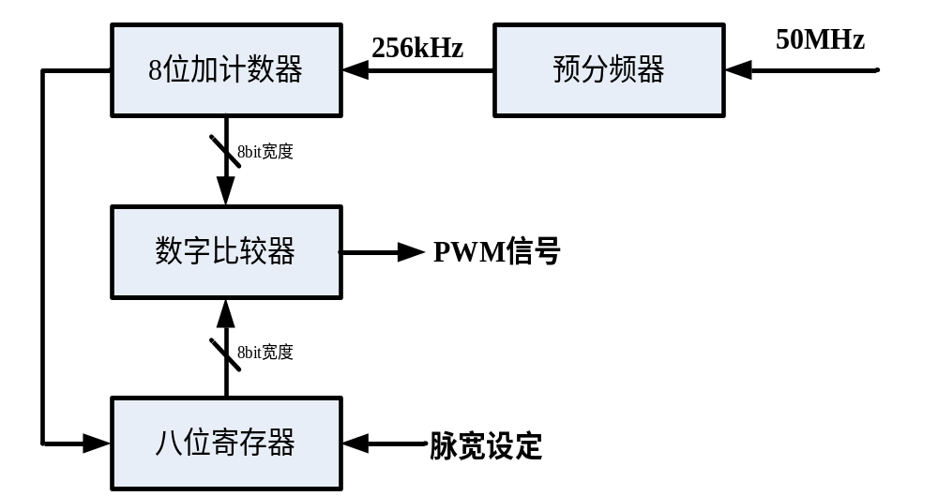
7.1 PWM结构图
PWM结构图

Slide 3
7.2 脉冲宽度调制器的设计原理
PWM 是由分频+计数器+比较器构成
分频:得到所需频率的计数器时钟脉冲.
计数器：周期性从0计数到N,产生pwm周期，N决定频率
比较器：比较值M不同，在整个周期中占空比不同
示意图：
1.计数器：周期性从零计数到N回到零, 周期循环
|012345……M……N|012345……M……N|012345……M…N|…..
2.比较器：当计数结果>M输出1.否则为0
3.PWM输出端结果：
------ ------ -----
------- --------- -----------
0……M…N0…..M….N…..

Slide 4
提示
在进行仿真时，去掉分频器进行仿真

Slide 5
思考题
1.PWM信号的频率是如何改变的?
2. PWM信号占空比变化范围是多少?
3.更新占空比是在计数器什么时候发生的?
4.改进设计，输出频率可调，占空比可调的 PWM信号?

Slide 6
PWM 调光
PWM 调光全称是 Pulse Width Modulation（脉冲宽度调制），在这一种调光方式下，背光的亮度实际上是固定的，它是通过控制周期性开启和关闭背光的时间长短从而调节屏幕亮度，例如显示 75% 的亮度，那就是每个很短的时间周期内，75% 的时间开启背光，25% 的时间关闭背光，由于人眼具有视觉暂留效应，屏幕呈现给肉眼的感觉就会是一直以 75% 的亮度亮着，但实际上它是以 100% 的亮度快速「亮-灭-亮-灭」闪烁的

Slide 7
三基色PWM调色方法
三基色PWM调光方法_wifi chicken的博客-CSDN博客

Slide 8
问题
1.寄存器设计（启动进程应为时钟属性 非电平）
module Register(LATCH,Q,D);
input LATCH;
input [7:0]D;
output reg [7:0]Q;
//always@(LATCH)
always@(posedge LATCH)
begin
  Q<=D;
end
endmodule

Slide 9
问题
2.报告中无仿真结果
3.多个重复文件

Slide 10
评分标准
按实验指导书要求，正确完成设计，仿真，结果正确。 4分
完成频率可调，占空比可调的PWM信号
5分

